Slide 1

TimeAhead
Команда 9.6
- Михаил Королицкий
- Гагик Асатрян
- Кирилл Чуркин

Slide 2
Проблема
Как показал опрос об умении планировать свой день, проведенный аналитиками DISCOVERY Research Group, 57% опрошенных чаще всего не удаётся завершить все задачи, поставленные на день

Slide 3
Целевая аудитория
Наша целевая аудитория — заинтересованные в личном развитии люди от 16 до 35 лет, которые хотят улучшить свою жизнь путем оптимизации траты времени на свои дела.

Slide 4
Предлагаемое решение
Мобильное приложение «TimeAhead», позволяющее пользователю:
Фиксировать свою активность в течение дня.
Записывать планы и задачи, получать напоминания о них.
Прививать себе полезные привычки.

Slide 5
Технологии
Бэкенд:
Java. Безопасность и скорость работы.
Spring Boot 3. Автоконфигурация.
PostgreSQL. Широкий функционал в сочетании с высокой производительностью.
Фронтенд:
Dart. Компилируемость в бинарный код.
Flutter. Быстрое создание интерфейсов пользователя.

Slide 6
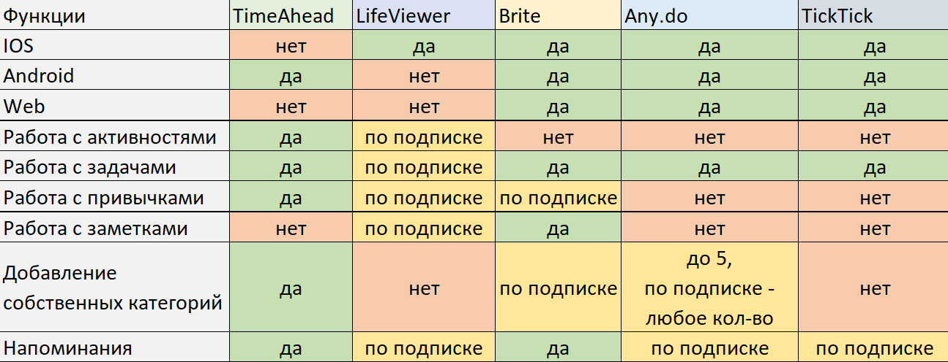
Конкурентное преимущество

Slide 7
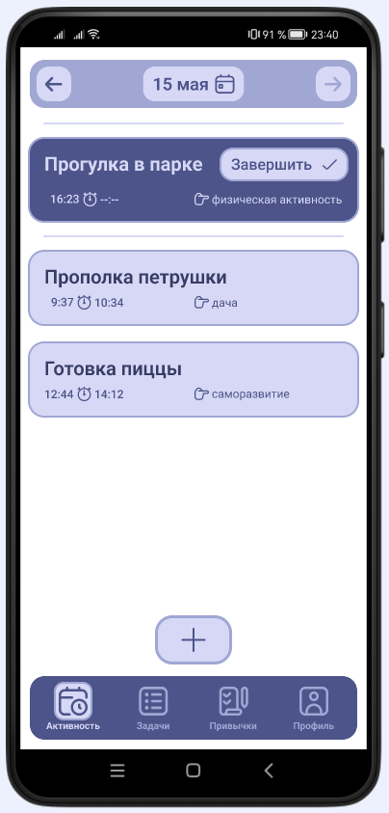

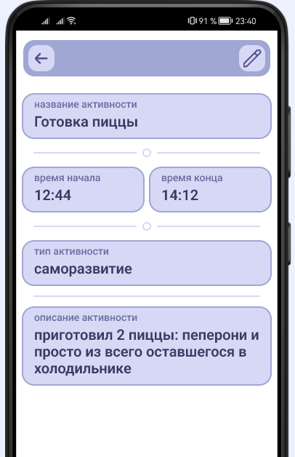
Демонстрация продукта
Активность

Slide 8
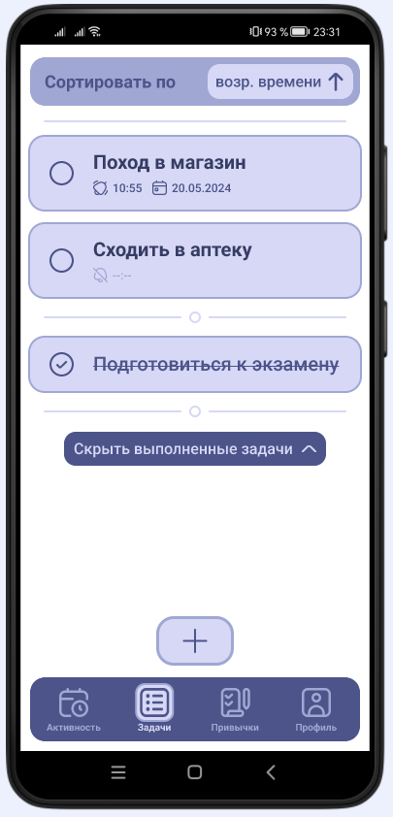

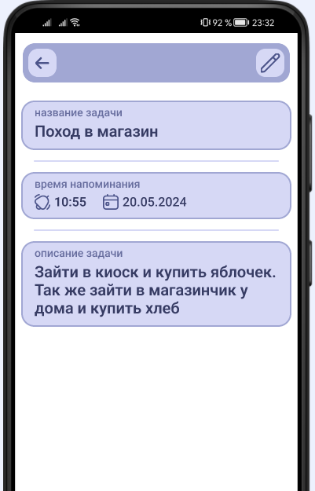
Демонстрация продукта
Задачи

Slide 9
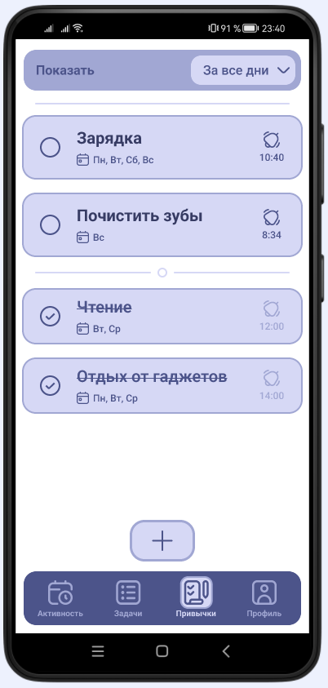

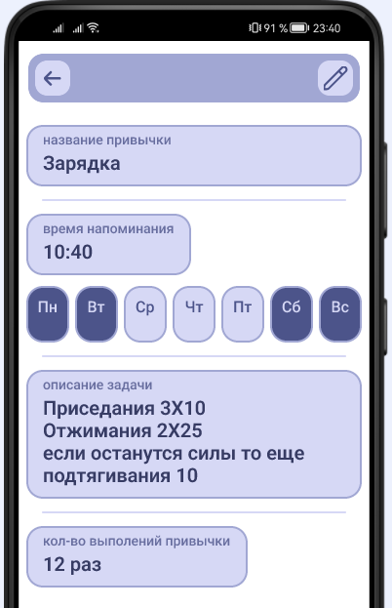
Демонстрация продукта
Привычки

Slide 10
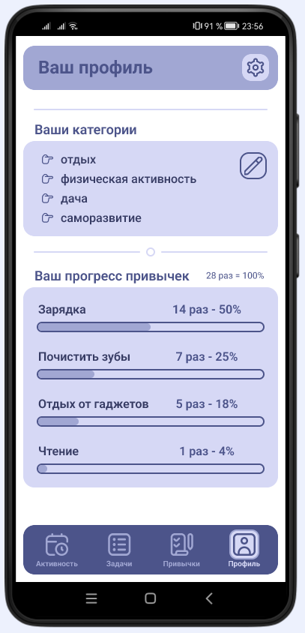

Демонстрация
продукта
Профиль

Slide 11
Бизнес-модель
Планируется зарабатывать на проекте через платную подписку для доступа к новым функциям

Slide 12
План развития
Краткосрочные цели
Запуск MVP
Сбор статистики
Долгосрочные цели
Подключение рекламы и системы подписок
Добавление более детальной статистики

Slide 13
Команда
Михаил Королицкий — тим лид, back-end разработчик, технический писатель
Гагик Асатрян — front-end разработчик
Кирилл Чуркин — front-end разработчик

Slide 14
Заключение
TimeAhead — решение, которое поможет людям оптимизировать свое время и стать более продуктивными, а также привить себе полезные привычки

